Slide 1

冀教版 数学 五年级 下册
4
分数乘法
分数乘法
第1课时
情境导入
探究新知
课堂练习
课堂小结
课后作业
WWW.PPT818.COM

Slide 2


情境导入
列式并根据题意说出算式中的两个乘数各表示什么。
6个12是多少？
9个11是多少？
8个3是多少?
6×12
9×11
8×3
整数乘法是表示几个相同加数和的简便运算
返回

Slide 3




探究新知
2
每袋糖重 千克，3袋糖共重多少千克？
5
求3袋糖共重多少千克，就是把3袋糖的质量合在一起，用加法计算。
求3袋糖共重多少千克，就是求3个 千克是多少，用乘法计算。
2
5
返回

Slide 4


2
每袋糖重 千克，3袋糖共重多少千克？
5
2
2
2
2
2
2
6
+
+
=
+
+
=
（千克）
5
5
5
5
5
6
答：3袋糖共重 千克。
5
$\frac{\text{2}}{\text{5}}$×
还可以列乘法算式：
3
=
返回

Slide 5

想一想分数乘整数表示什么意义。
2
×
3
=
5
分数乘整数的意义与整数乘法的意义相同，
就是求几个相同加数的和的简便运算。
2
2
表示3个 相加的和是多少。
表示求 的3倍是多少。
5
5
返回

Slide 6
样
计
算
怎
？
2
×
3
=
5
用分子2和整数3相乘的积作分子
分 数
×
整 数
2
2
2
2×3
2
2
2
+
+
6
+
+
=
=
5
5
5
5
5
5
分数乘整数，用分数的分子和整数相乘的积作分子，分母不变。
能约分的可以先约分，再计算，结果相同。
返回

Slide 7

课堂练习
看图列式计算。
3
3
10
10
？
？
×
1
3
3
2
3
3
3
×
3
9
2
×
3
×
=
=
=
=
10
10
5
4
4
4
5
能约分的可以先约分，再计算。
返回

Slide 8
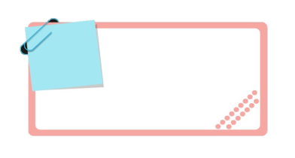


判断。
×
×
3
3
1
1×6
6
$\frac{\text{3}}{\text{4}}$×2
× 6
=
=
=
=
9
9
9
2×4
8
整数要与分子相乘
先约分后计算（答案不是最简分数）
3
2
正解：
正解：
2
3
返回

Slide 9

3
一瓶洗发水有 升，4瓶这样的洗发水共有多少升？
4
3
4×
3
=
（升）
4
答： 4瓶这样的洗发水共有3升。
返回

Slide 10
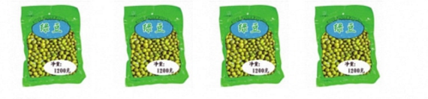
6
每袋绿豆重 千克，4袋绿豆共重多少千克？5袋呢？
5
6
24
6
4×
=
（千克）
=
5×
6
（千克）
5
5
5
24
答：4袋绿豆共重 千克，5袋共重6千克。
5
返回

Slide 11
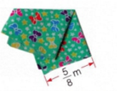

把一块布两次对折后的长度是 米，这块布的长度是多少米？
5
8
5
两次对折有4个 米。
8
$\frac{5}{8}$m
5
5
4×
=
（米）
8
2
5
答：这块布的长度是 米。
2
返回

Slide 12
计算下面各题。
2
2
2
×
4
8
5
5
×
8
10
×4=
=
×8=
=
15
15
15
12
12
3
3
2
×0=
0
3
0乘任何数都得0
返回

Slide 13

课堂小结
这节课你们都学会了哪些知识？
分数乘整数的意义与整数乘法的意义相同，都是求几个相同加数和的简便运算。
返回

Slide 14
这节课你们都学会了哪些知识？
分数乘整数的计算方法：用分子成整数的积作分子，分母不变。
能约分的先约分，整数与分母约分。
返回

Slide 15


课后作业
课本：
第45页第3、4题
返回

